Slide 2

Corso APEX ODCEC Milano: 23-Set-22 - 27-Gen-23
23 Settembre 2022
Ing. Roberto Capancioni

Slide 3
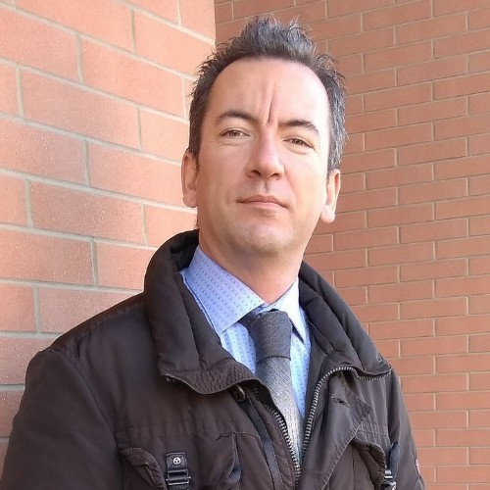


Chi Sono
Ing. Roberto Capancioni
Sviluppo Oracle APEX
Board Member ITOUG
Email: sviluppo@capancioni.com
Linkedin: https://www.linkedin.com/in/robertocapancioni
ITOUG: https://itoug.it

Slide 4



Cos’è Oracle APEX?
Framework di sviluppo web incentrato su Database Oracle
Sviluppo di web app per desktop e dispositivi mobili
Visualizza e gestisce dati struttuati
Sfrutta le competenze SQL e le funzionalità del database

Slide 5
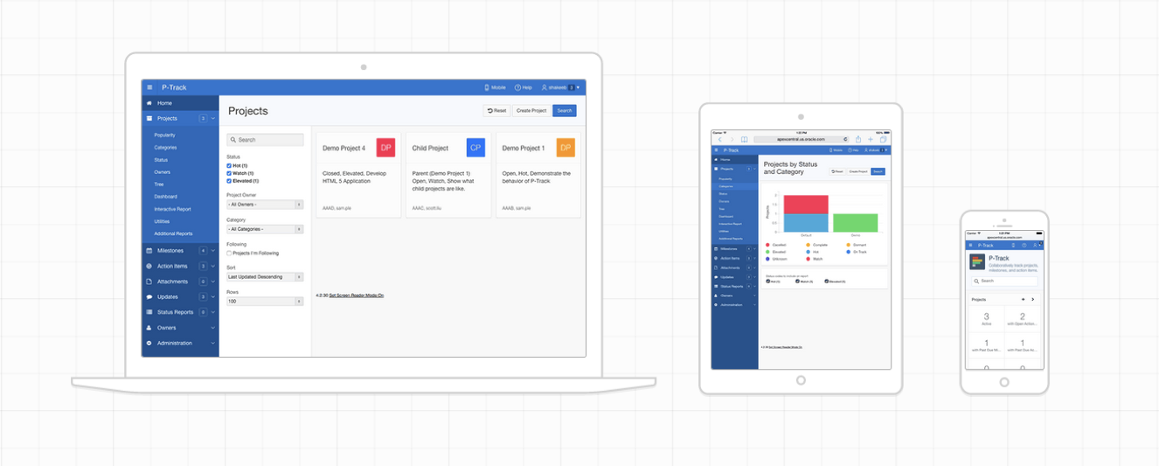
Interfaccia per ogni Device
UI Moderna, intuitiva, accessibile da ogni dispositivo,
Responsive e completamente personalizzabile

Slide 6
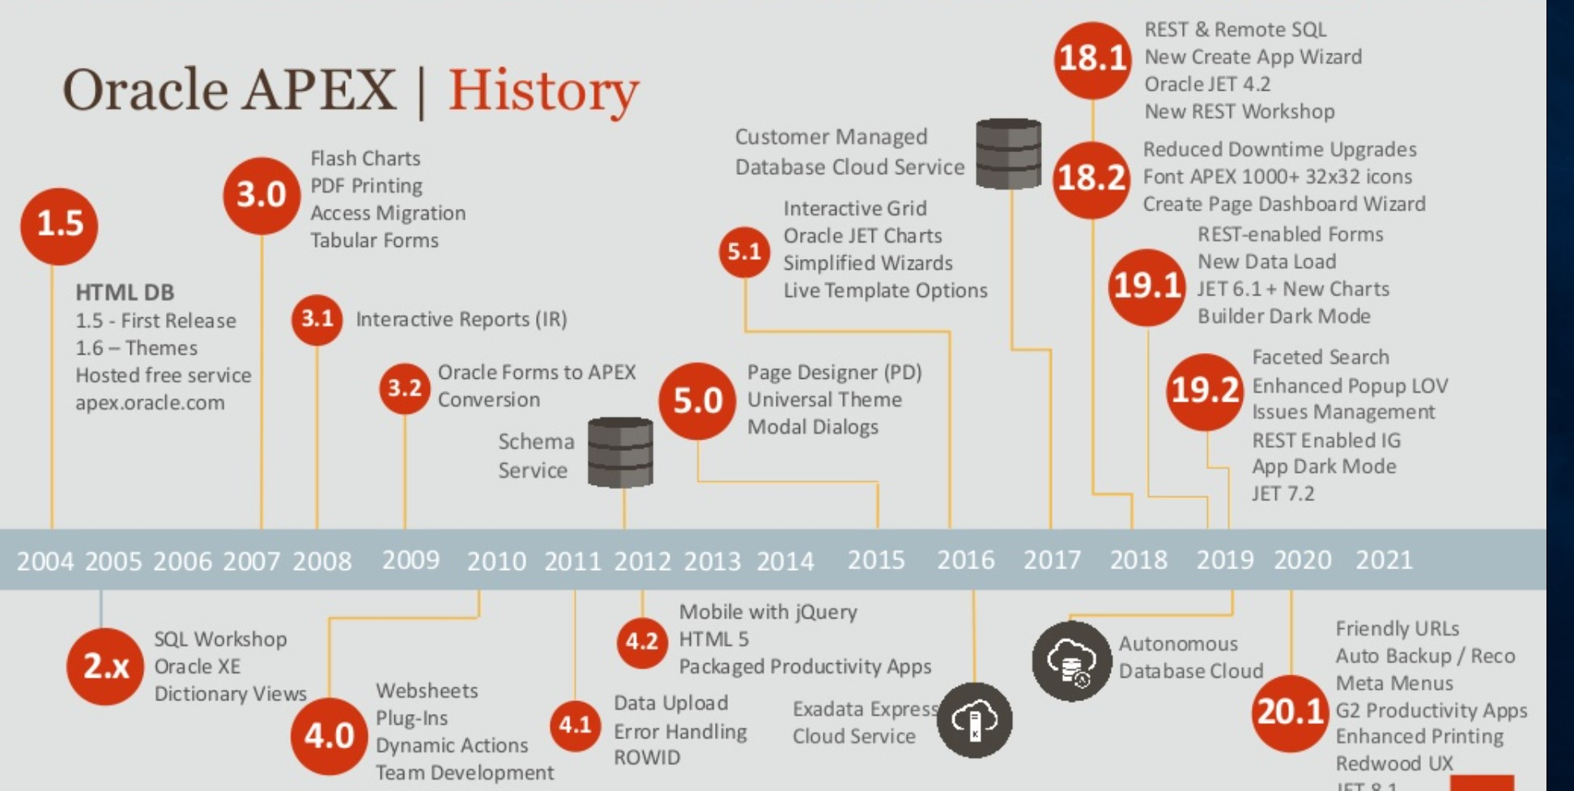
Oracle APEX - Storia

Slide 7
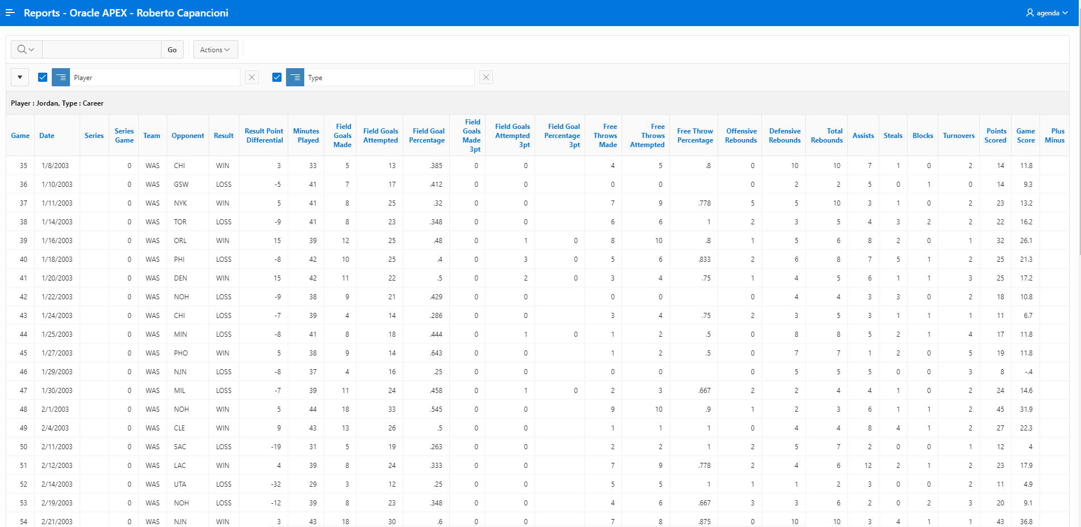
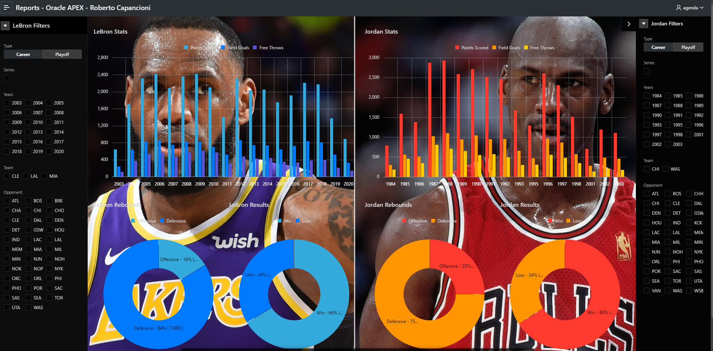
Overview

Slide 8
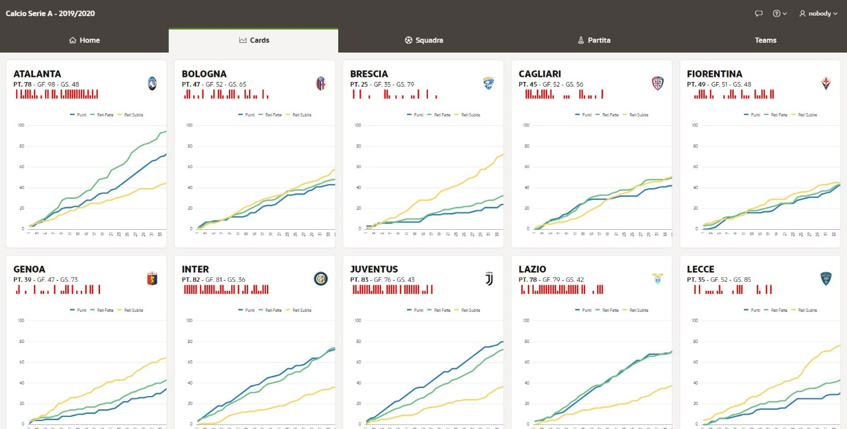
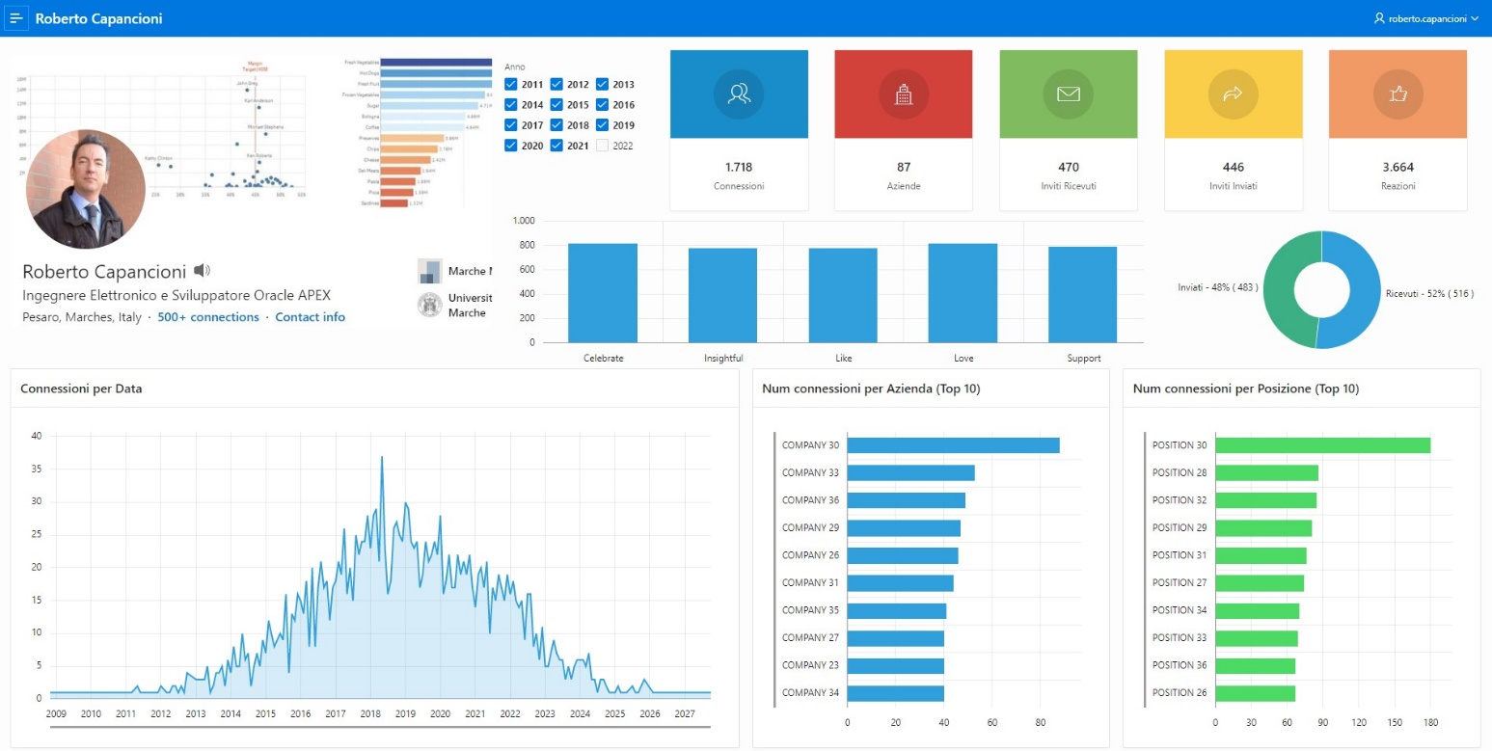
Esempi Oracle APEX - Reporting
Calcio Serie A 2019/2020
Analisi Linkedin

Slide 9
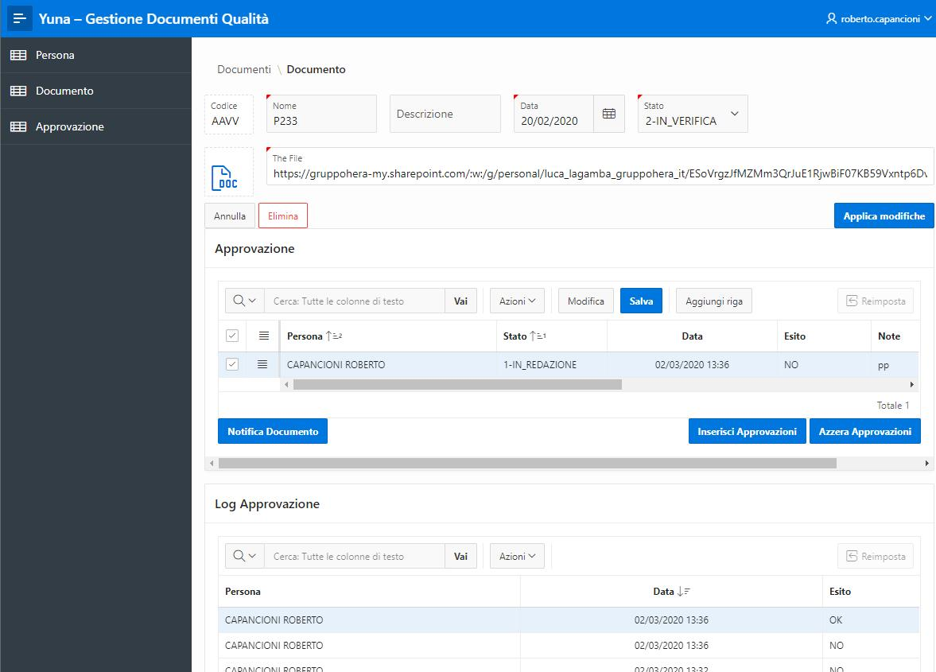
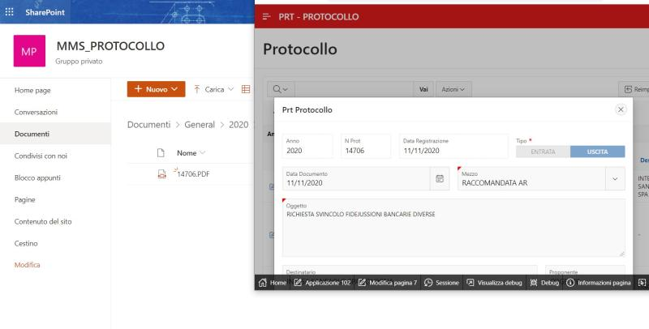
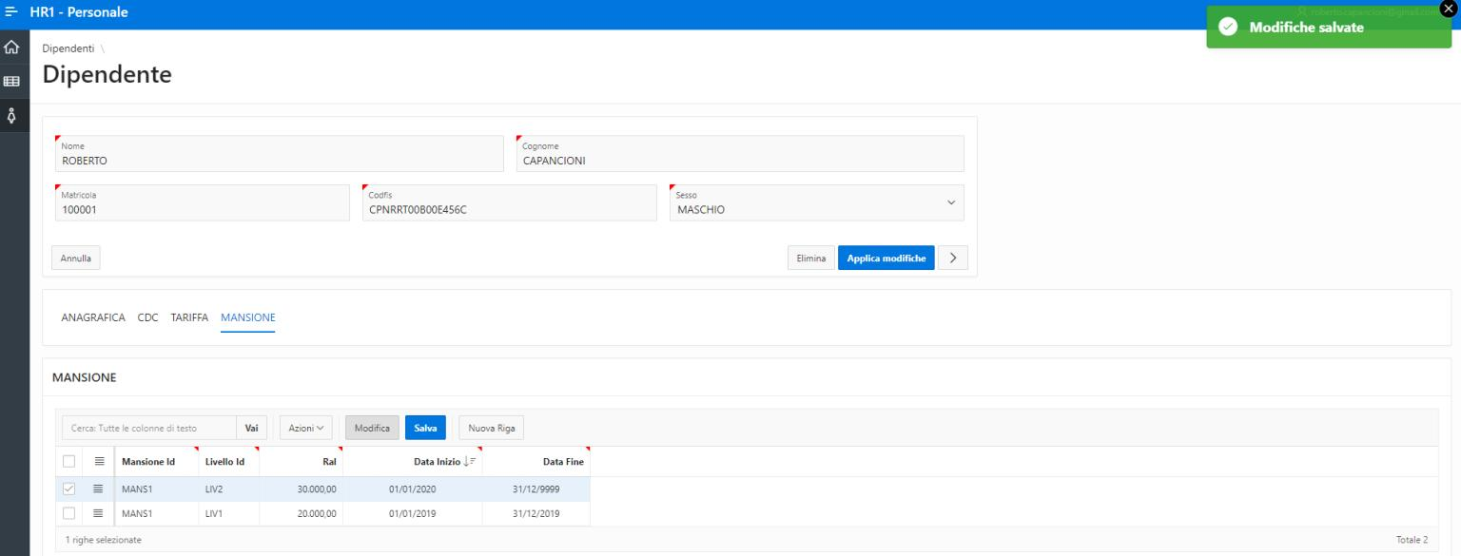
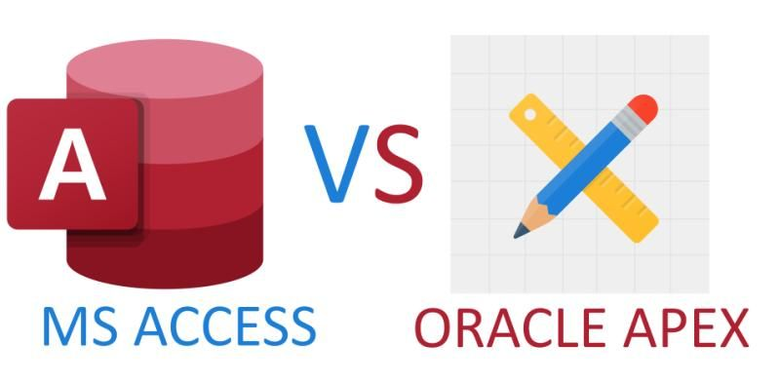
Esempi Oracle APEX - Applicativi
Qualità ISO 9000
Protocollo
Gestione Personale

Slide 10
Il Modello Dati
CLIENTE
CLIENTE
ZONA
FORNITORE
FORNITORE
ZONA
PRODOTTO
PRODOTTO
TIPO PRODOTTO
PREZZO ACQUISTO
PREZZO VENDITA
VENDITA
PRODOTTO
CLIENTE
DATA
QUANTITA
ACQUISTO
PRODOTTO
FORNITORE
DATA
QUANTITA
TIPO PRODOTTO
TIPO PRODOTTO

Slide 11
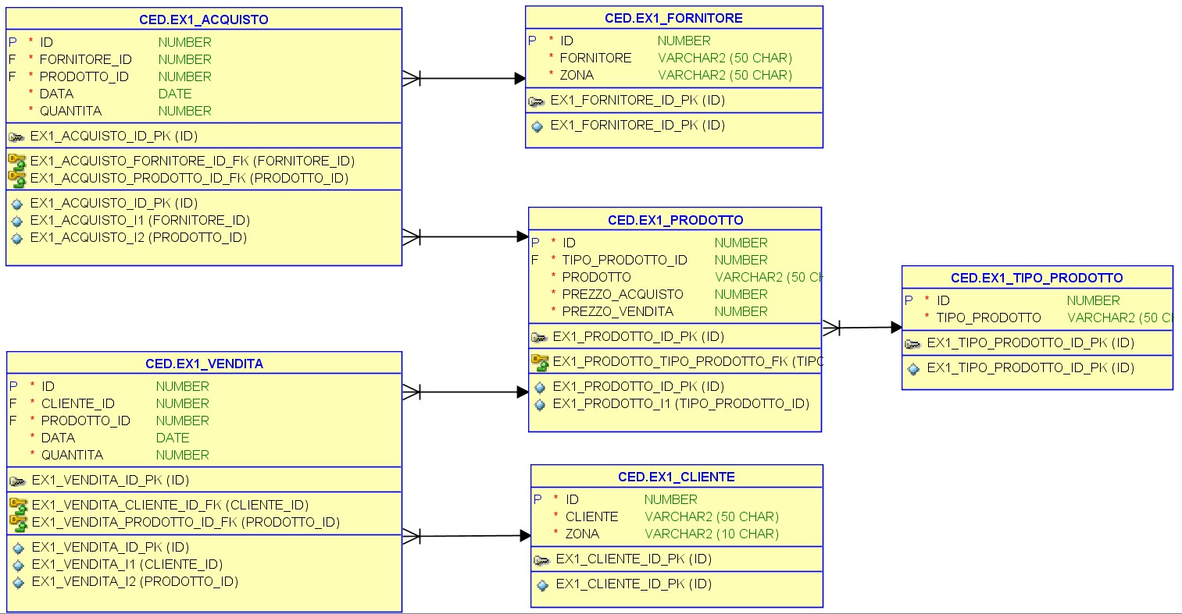
Creazione di uno schema entità/relazioni

Slide 12
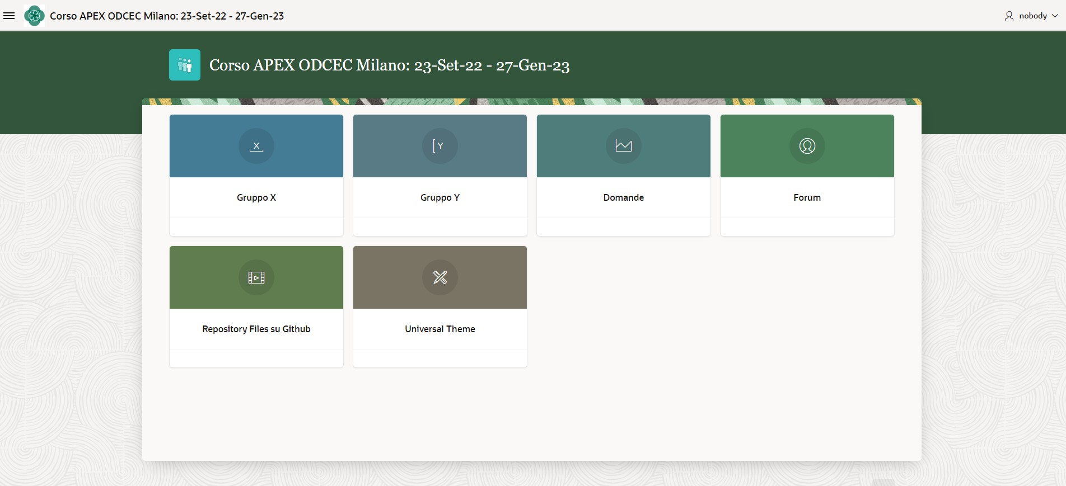
Il Punto d’Ingresso!
capancioni.com/odcec22

